Slide 1

MÂY VÀ SÓNG
R.Ta-go

Slide 2
I
TÌM HIỂU CHUNG

Slide 3
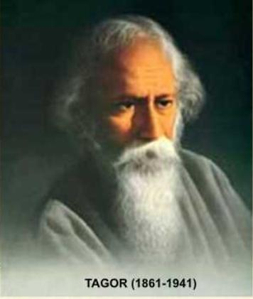
1,Tác giả:
-Ra-bin- đra- nát (1861-1941) sinh ở Can- cút-ta Ấn Độ,trong 1 gia đình quý tộc
-Ông để lại gia tài văn hóa nghệ thuật đồ sộ với 52 tập thơ ,42 vở kịch ,12 bộ tiểu thuyết ,hàng trăm truyện ngắn,...trên 1500 bức họa và số lượng ca khúc lớn.

Slide 4
1,Tác giả:
-Năm 1913,với tập "Thơ Dâng” ông là nhà văn đầu tiên của châu Á được nhận giải Nô- ben về văn học
-Phong cách thơ:
+Thơ ông thể hiện tinh thần dân tộc và dân chủ sâu sắc ,tinh thần nhân văn cao cả và tính chất trữ tình triết lý nồng đượm.
+Thơ ông còn sử dụng thành công những hình ảnh thiên nhiên mang ý nghĩa tượng trưng ,những hình ảnh liên tưởng,so sánh ,tương phản và thủ pháp trùng điệp.

Slide 5

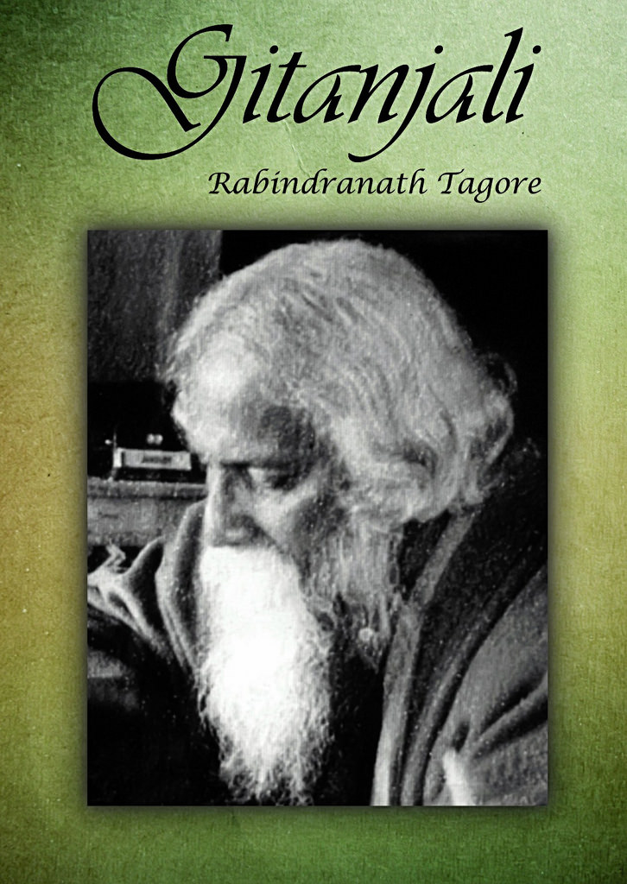
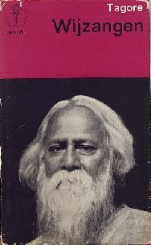

Slide 6
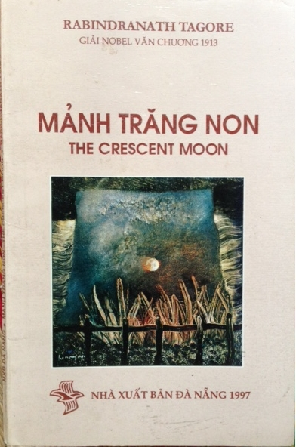
2,Tác phẩm:
Hoàn cảnh sáng tác
- “Mây và sóng” được viết bằng tiếng Ben-gan, in trong tập thơ Si-su (Trẻ thơ), xuất bản năm 1909 và được Ta-go dịch ra tiếng Anh, in trong tập Trăng non xuất bản năm 1915.
-Nội dung:Ca ngợi những tình cảm trong sáng,cao đẹp,đặc biệt là tình mẫu tử.

Slide 7
3,Đọc và bố cục

Slide 8

MÂY VÀ SÓNG
R.Ta-go
MÂY VÀ SÓNG
R.Ta-go
Mẹ ơi, những người sống trên mây đang gọi con: “Chúng ta chơi đùa từ khi thức dậy cho đến lúc chiều tà, Chúng ta chơi với buổi sớm mai vàng, Chúng ta chơi với vầng trăng bạc.”
Con hỏi: “Nhưng tôi làm sao mà lên được với các người?” Họ trả lời: “Hãy đến bên bờ trái đất, Và đưa tay lên trời, Em sẽ được nhấc bổng lên mây.”
Con nói: “Mẹ tôi đang đợi ở nhà Làm sao tôi có thể bỏ mẹ tôi mà đi được?” Thế là họ cười rồi bay đi mất. Nhưng con biết một trò chơi thích hơn trò ấy, mẹ ơi. Con sẽ là mây và mẹ sẽ là trăng. Con sẽ lấy hai tay trùm lên người mẹ, Và mái nhà sẽ là bầu trời xanh thẳm.
Mẹ ơi, những người sống trên mây đang gọi con: “Chúng ta chơi đùa từ khi thức dậy cho đến lúc chiều tà, Chúng ta chơi với buổi sớm mai vàng, Chúng ta chơi với vầng trăng bạc.”
Con hỏi: “Nhưng tôi làm sao mà lên được với các người?” Họ trả lời: “Hãy đến bên bờ trái đất, Và đưa tay lên trời, Em sẽ được nhấc bổng lên mây.”
Con nói: “Mẹ tôi đang đợi ở nhà Làm sao tôi có thể bỏ mẹ tôi mà đi được?” Thế là họ cười rồi bay đi mất. Nhưng con biết một trò chơi thích hơn trò ấy, mẹ ơi. Con sẽ là mây và mẹ sẽ là trăng. Con sẽ lấy hai tay trùm lên người mẹ, Và mái nhà sẽ là bầu trời xanh thẳm.

Slide 9
MÂY VÀ SÓNG
R.Ta-go
MÂY VÀ SÓNG
R.Ta-go
Những người sống trong sóng nước gọi con: “Chúng ta hát từ sớm mai đến tối, Chúng ta ngao du khắp nơi này nơi nọ Mà không biết mình đã từng qua những nơi nào”.
Con hỏi: “Nhưng tôi làm sao gặp được các người?” Họ bảo con: “Hãy đến chỗ gần sát biển Và đứng đó, nhắm nghiền mắt lại, Là em sẽ được đưa lên trên làn sóng” Con bảo: “Buổi chiều, mẹ tôi luôn luôn muốn tôi ở nhà với mẹ - Làm sao tôi có thể bỏ mẹ tôi mà đi được?” Thế là họ cười, múa nhảy rồi đi qua.
Nhưng con biết một trò chơi hay hơn trò ấy Con sẽ là sóng, mẹ sẽ là một bờ biển lạ lùng. Con sẽ lăn, lăn, lăn mãi Và vỗ vào gối mẹ, cười vang. Và không một ai trên cõi đời này biết nơi đâu mẹ con ta đang ở.
Những người sống trong sóng nước gọi con: “Chúng ta hát từ sớm mai đến tối, Chúng ta ngao du khắp nơi này nơi nọ Mà không biết mình đã từng qua những nơi nào”.
Con hỏi: “Nhưng tôi làm sao gặp được các người?” Họ bảo con: “Hãy đến chỗ gần sát biển Và đứng đó, nhắm nghiền mắt lại, Là em sẽ được đưa lên trên làn sóng” Con bảo: “Buổi chiều, mẹ tôi luôn luôn muốn tôi ở nhà với mẹ - Làm sao tôi có thể bỏ mẹ tôi mà đi được?” Thế là họ cười, múa nhảy rồi đi qua.
Nhưng con biết một trò chơi hay hơn trò ấy Con sẽ là sóng, mẹ sẽ là một bờ biển lạ lùng. Con sẽ lăn, lăn, lăn mãi Và vỗ vào gối mẹ, cười vang. Và không một ai trên cõi đời này biết nơi đâu mẹ con ta đang ở.

Slide 10
Phần 1: (Từ đầu đến “xanh thẳm”): Cuộc trò chuyện của em bé với mây và mẹ
BỐ CỤC
Phần 2: (Còn lại): Cuộc trò chuyện của em bé với sóng và mẹ.

Slide 11
MÂY VÀ SÓNG
R.Ta-go
MÂY VÀ SÓNG
R.Ta-go
Mẹ ơi
Mẹ ơi, những người sống trên mây đang gọi con: “Chúng ta chơi đùa từ khi thức dậy cho đến lúc chiều tà, Chúng ta chơi với buổi sớm mai vàng, Chúng ta chơi với vầng trăng bạc.”
Con hỏi: “Nhưng tôi làm sao mà lên được với các người?” Họ trả lời: “Hãy đến bên bờ trái đất, Và đưa tay lên trời, Em sẽ được nhấc bổng lên mây.”
Con nói: “Mẹ tôi đang đợi ở nhà Làm sao tôi có thể bỏ mẹ tôi mà đi được?” Thế là họ cười rồi bay đi mất. Nhưng con biết một trò chơi thích hơn trò ấy, mẹ ơi. Con sẽ là mây và mẹ sẽ là trăng. Con sẽ lấy hai tay trùm lên người mẹ, Và mái nhà sẽ là bầu trời xanh thẳm.
Mẹ ơi, những người sống trên mây đang gọi con: “Chúng ta chơi đùa từ khi thức dậy cho đến lúc chiều tà, Chúng ta chơi với buổi sớm mai vàng, Chúng ta chơi với vầng trăng bạc.”
Con hỏi: “Nhưng tôi làm sao mà lên được với các người?” Họ trả lời: “Hãy đến bên bờ trái đất, Và đưa tay lên trời, Em sẽ được nhấc bổng lên mây.”
Con nói: “Mẹ tôi đang đợi ở nhà Làm sao tôi có thể bỏ mẹ tôi mà đi được?” Thế là họ cười rồi bay đi mất. Nhưng con biết một trò chơi thích hơn trò ấy, mẹ ơi. Con sẽ là mây và mẹ sẽ là trăng. Con sẽ lấy hai tay trùm lên người mẹ, Và mái nhà sẽ là bầu trời xanh thẳm.

Slide 12
MÂY VÀ SÓNG
R.Ta-go
MÂY VÀ SÓNG
R.Ta-go
Những người sống trong sóng nước gọi con: “Chúng ta hát từ sớm mai đến tối, Chúng ta ngao du khắp nơi này nơi nọ Mà không biết mình đã từng qua những nơi nào”.
Con hỏi: “Nhưng tôi làm sao gặp được các người?” Họ bảo con: “Hãy đến chỗ gần sát biển Và đứng đó, nhắm nghiền mắt lại, Là em sẽ được đưa lên trên làn sóng” Con bảo: “Buổi chiều, mẹ tôi luôn luôn muốn tôi ở nhà với mẹ - Làm sao tôi có thể bỏ mẹ tôi mà đi được?” Thế là họ cười, múa nhảy rồi đi qua.
Nhưng con biết một trò chơi hay hơn trò ấy Con sẽ là sóng, mẹ sẽ là một bờ biển lạ lùng. Con sẽ lăn, lăn, lăn mãi Và vỗ vào gối mẹ, cười vang. Và không một ai trên cõi đời này biết nơi đâu mẹ con ta đang ở.
Những người sống trong sóng nước gọi con: “Chúng ta hát từ sớm mai đến tối, Chúng ta ngao du khắp nơi này nơi nọ Mà không biết mình đã từng qua những nơi nào”.
Con hỏi: “Nhưng tôi làm sao gặp được các người?” Họ bảo con: “Hãy đến chỗ gần sát biển Và đứng đó, nhắm nghiền mắt lại, Là em sẽ được đưa lên trên làn sóng” Con bảo: “Buổi chiều, mẹ tôi luôn luôn muốn tôi ở nhà với mẹ - Làm sao tôi có thể bỏ mẹ tôi mà đi được?” Thế là họ cười, múa nhảy rồi đi qua.
Nhưng con biết một trò chơi hay hơn trò ấy Con sẽ là sóng, mẹ sẽ là một bờ biển lạ lùng. Con sẽ lăn, lăn, lăn mãi Và vỗ vào gối mẹ, cười vang. Và không một ai trên cõi đời này biết nơi đâu mẹ con ta đang ở.

Slide 13
Mở ra không gian chia sẻ của tình mẫu tử.
Người mẹ không trực tiếp xuất hiện nhưng đối tượng của đối thoại, và là đối tượng để em bé biểu lộ cảm xúc
Mẹ ơi
Tạo liên tưởng ngầm với phần thơ sau

Slide 14

Trình tự tường thuật mỗi phần đều có
Nhưng không trùng lặp
-Lời mời gọi của mây hoặc sóng
-Lời từ chối và lí do từ chối của bé
-Trò chơi do em bé sáng tạo
-Tính chất hấp dẫn của cảnh vật và trò chơi ở hai phần khác nhau
-Cung bậc tình cảm ở hai phần cũng khác nhau
→Thủ pháp trùng điệp kết câu tăng tiến góp phần thể hiện chủ đề của tác phẩm tạo nhịp điệu cho bài thơ

Slide 15
II
TÌM HIỂU CHI TIẾT

Slide 16

1,Thế giới trên mây và trong sóng vẫy gọi

Slide 17
Thế giới trên mây
Bọn tớ trên từ chơi từ khi thức dạy cho đến lúc chiều tà.Bọn tớ chơi với lúc bình minh vàng,bọn tớ chơi với vầng trăng bạc.
Thế giới của sóng
Bọn tớ ca hát từ sáng sớm cho đến hoàng hôn.Bọn tớ ngao du từ nơi này ,nơi nọ mà không biết từng tới nơi nao.
- Thế giới diệu kì:người trên mây và trong sóng có thể đến với bé và cất lời mời gọi tha thiết
- Thế giớ đẹp đẽ lung linh kì ảo

Slide 18
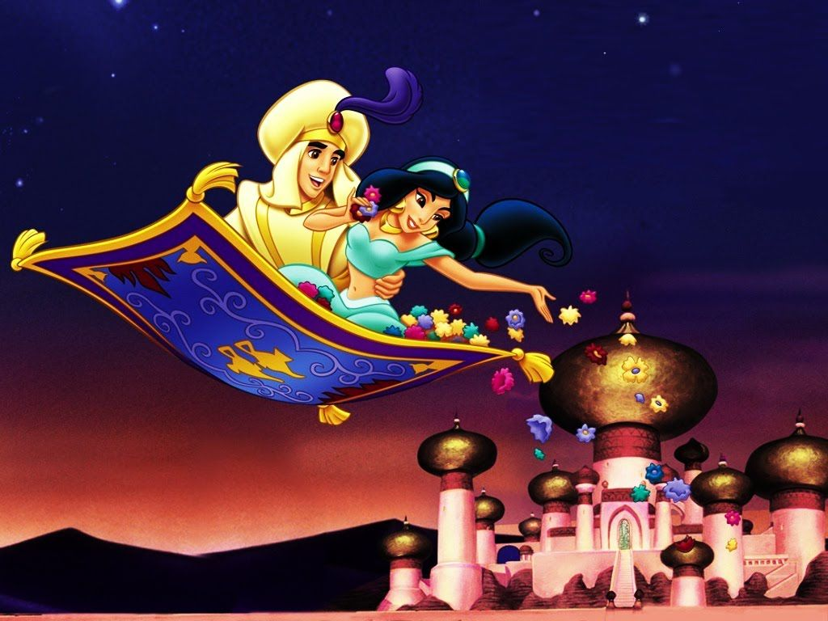
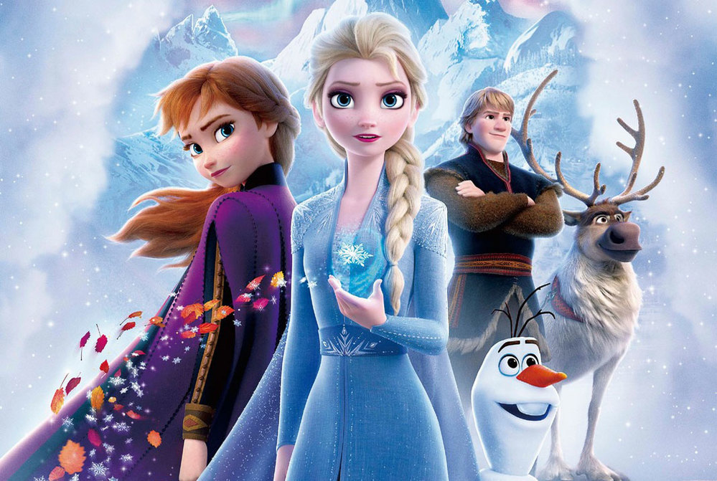
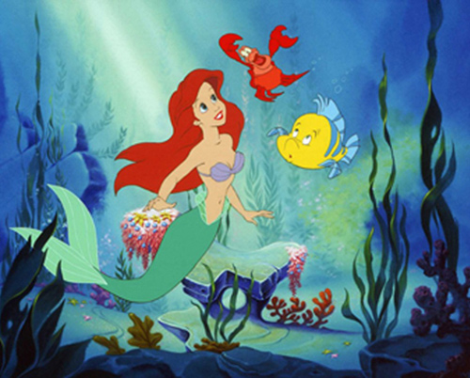
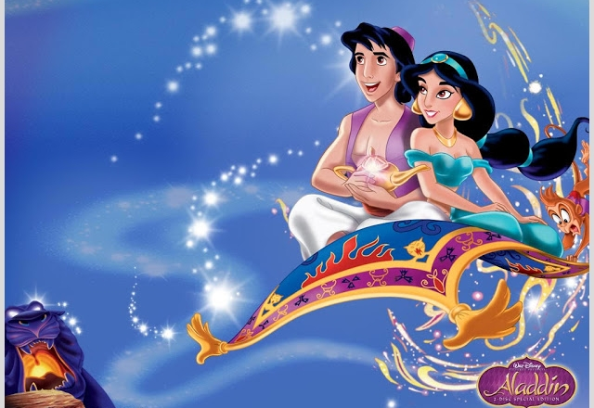

Slide 19
Thế giới trên mây
Bọn tớ trên từ chơi từ khi thức dạy cho đến lúc chiều tà.Bọn tớ chơi với lúc bình minh vàng,bọn tớ chơi với vầng trăng bạc.
Thế giới của sóng
Bọn tớ ca hát từ sáng sớm cho đến hoàng hôn.Bọn tớ ngao du từ nơi này ,nơi nọ mà không biết từng tới nơi nao.
→ Đây là thế giới của niềm vui và sự tự do.
Nghệ thuật:
Biện pháp nhân hóa,điệp ngữ,điệp cấu trúc câu
Hình ảnh thơ đẹp lung linh.

Slide 20
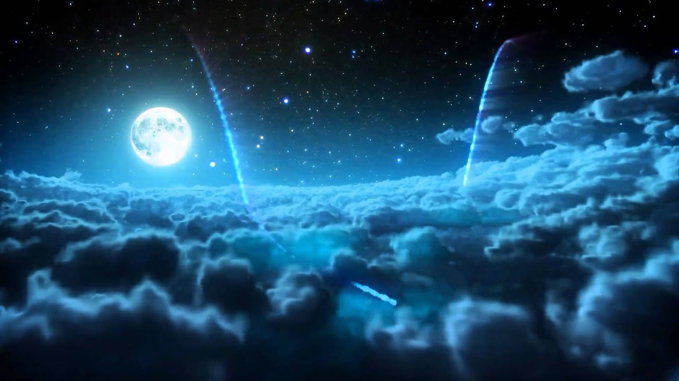

Cách đến với mây
Cách đến với sóng
Hãy đến nơi tận cùng trái đất đưa tay lên trời,cậu sẽ được nhấc bổng lên tận tầng mây
Hãy đến rìa biển cả, nhắm nghiền mắt lại,cậu sẽ được sóng nâng đi.
→ Cách đến với thế giới của mây và sóng :kì diệu như phép màu trong truyện cổ tích.

Slide 21
Nhưng làm thế nào để lên được đó
- Nhưng làm thế nào để mình ra ngoài đó được?
Em bé tò mò,thích thú,bị cuốn hút bởi những lời mời gọi và muốn đến ngay với thế giới của mây và sóng
Thế giới của những người trên mây và trong sóng rất hấp hấp dẫn trẻ em vì:
-Phù hợp vớitâm lí ham vui,ham chơi
-Tác động với trí tưởng tượng phong phú
-Đánh thức trí tò mò,ham hiểu biết và muốn đi xa để khám phá cuộc sống

Slide 22
Ý nghĩa
Thiên nhiên luôn có 1 sức vẫy gọi mãnh liệt với con người đặc biệt là với tâm hồn trẻ thơ hồn nhiên,giàu trí tưởng tượng và giàu ước mơ khát vọng.
Sâu xa hơn sự hấp dẫn lí thú của các trò chơi trên mây và trong sóng còn tượng trưng cho những cám dỗ của cuộc sống.

Slide 23
1,Thế giới trên mây và trong sóng vẫy gọi
-Thế giới trên mây và trong sóng là một thiên nhiên kì ảo,hấp dẫn,là 1 thế giới của niềm vui và sự tự do.
-Con đường đến với thế giới ấy diệu kì như có phép màu
-Thế giới ấp thật hấp dẫn trẻ thơ→ Ta-go rất am hiểu tâm lí trẻ em.
Ý nghĩa
+Thiên nhiên luôn có sức vẫy gọi mãnh liệt với loài người đặc biệt là với tâm hồn trẻ thơ hồn nhiên giàu trí tưởng tượng và giàu ước mơ khát vọng
+ Sâu sa hơn sự hấp dẫn ,lí thú của các trò chơi trên mây và trong sóng còn tượng trưng sâu sa là các cám dỗ trong cuộc sống.

Slide 24
2, Sức níu giữ của tình mẫu tử
a, Em bé từ chối lời mời gọi của mây và sóng.

Slide 25
Lời từ chối với mây
Mẹ mình đang đợi ở nhà....làm sao có thể rời mẹ mà đi được?
Lời từ chối với sóng
Buổi chiều mẹ luôn muốn mình ở nhà....là sao có thể rời mẹ mà đi được.
Em nghĩ đến mẹ
Em hiểu lòng mẹ
Em bé rất yêu mẹ, không muốn rời xa mẹ
Lời từ chối hồn nhiên,ngây thơ nhưng cũng rất dứt khoát
Những người trên mây và trong sóng vui vẻ không níu kéo nữa.

Slide 26
2, Sức níu giữ của tình mẫu tử
a, Em bé từ chối lời mời gọi của mây và sóng.
-Lí do:em rất yêu mẹ và không muốn rời xa mẹ
-Cách từ chối:hồn nhiên,đáng yêu nhưng cũng rất dứt khoát.
Kết quả:những người trên mây và trong sóng đều vui vẻ,và không níu kéo nữa
→Ý nghĩa nhân văn sâu sắc.Tình mẫu tử sâu nặng
b, Em bé sáng tạo trò chơi cùng mẹ

Slide 27
Con là mây mẹ sẽ là trăng
Hai bàn tay con ôm lấy mẹ, và mái nhà ta sẽ là bầu trời xanh thẳm.
Hình ảnh so sánh mang ý nghĩa biểu tượng
Mây-con ( hồn nhiên ,trong sáng)
Trăng-mẹ(dịu hiềm, ấm áp)
→ngợi ca tình mẫu tử gắm bó,quấn quýt

Slide 28
"Con là sóng và mẹ sẽ là bến bờ kì lạ,
Con lăn,lăn,lăn mãi rồi sẽ cười vang vỡ tan vào lòng mẹ.
Và không ai trên thế gian này biết mẹ con ta ở chốn nào.”
Biên pháp điệp ngữ đặc sắc
-Hình ảnh so sánh mang ý nghĩa biểu tượng
+ Sóng –con(hồn nhiên,tinh nghịch)
+Bến bờ kì la-mẹ( bao dung,thiêng liêng)
Ngợi ca tình mẫu tử thiêng liêng, bất diệt.

Slide 29
Con biết có trò chơi nào khác hay không
Con là mây Mẹ là trăng
Con là sóng Mẹ là bến bờ kì lạ
-Bé được thỏa thích vui chơi,thỏa sức sâng tạo và khám phá
-Bé được đám mình trong niềm hạnh phúc ngập tràn của tình mẫu tử thiêng liêng
Bé có mẹ, bé có cả vũ trụ lớn lao ngay chính dưới mái nhà ấm áp
→ Trò chơi của bé là sự sáng tạo kì diệu của tuổi thơ hồn nhiên bên mẹ,là sự hòa hợp tuyệt vời giữa tình yêu thiên nhiên và tình mẫu tử.

Slide 30
2, Sức níu giữ của tình mẫu tử
a, Em bé từ chối lời mời gọi của mây và sóng.
b, Em bé sáng tạo trò chơi cùng mẹ
-Trò chơi thứ 1:Con là mây ,mẹ là trăng gắn bó quấn quýt →Hạnh phúc,gần gũi ,thân thương dưới mái nhà ấm cúng.
-Trò chơi thứ 2:Con là sóng,mẹ là bến bờ kì lạ→ Tình mẫu tử thiêng liêng ,bất diệt.
Trò chơi là 1 sáng tạo kì diệu của tuổi thơ hồn nhiên bên mẹ là sự hòa hợp tuyệt vời giữa tình yêu thiên nhiên và tình mẫu tử.

Slide 31
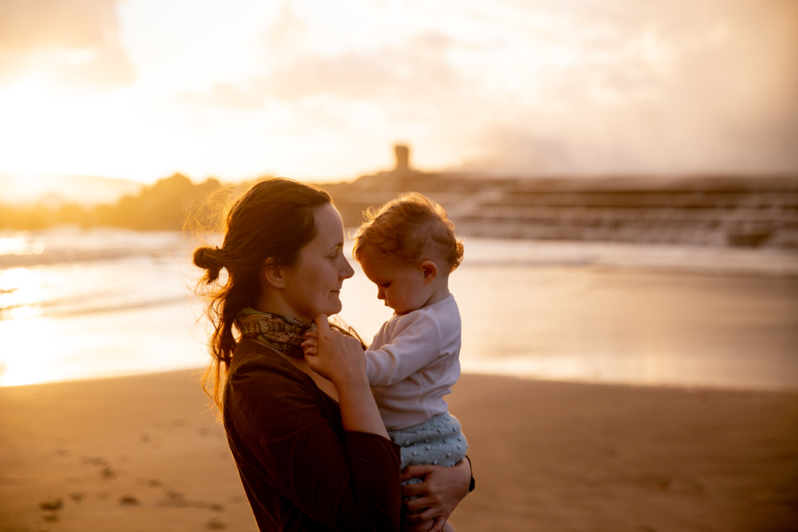
Hình ảnh người mẹ
-Mẹ chơi đùa cùng con sẵn sàng ,lắng nghe những tâm sự ,mộng mơ ,khát vọng của con
-Mẹ luôn quan tâm ,săn sóc con
-Mẹ chấp cánh cho những ước mơ của con bay cao bay xa
Một người mẹ dịu hiền bao dung và tâm lí thấp thoáng trong bài thơ.
"Trong vũ trụ có lắm kì quan,nhưng kì quan đẹp nhất là trái tim người mẹ.”

Slide 32
Thiên nhiên
Con người
Thơ mộng diệu kì
Quyến rũ cám dỗ
Mây
Sóng
Tình mẫu tử thiêng liêng bất diệt
Níu giữ mãnh liệt
Mẹ
con
Đối sánh

Slide 33
III
TỔNG KẾT

